Slide 1
Наставничество
в системе дошкольного образования
Подготовили:
учителя-логопеды
МБ ДОУ
«Детский сад №169»
Болгова А.А.,
Красакова О.А.

Slide 6
Нормативно-правовая база наставничества
Федеральный закон от 29 декабря 2012 № 273-ФЗ «Об образовании в Российской Федерации».
Указ Президента РФ от 02.03.2018 №94 «Об учреждении знака отличия “За наставничество”»
Национальный проект «Образование»
Распоряжение Министерства просвещения РФ от 25.12.2019 «Об утверждении методологии (целевой модели ) наставничества»
Письмо Минпросвещения России от 21.12.2021 «О направлении методических рекомендаций»
Распоряжение губернатора кемеровской области от 08.04.2020 №38 «о внедрении в Кемеровской области целевой модели наставничества для образовательных организаций»
Положение об общественно-профессиональном институте наставничества в образовательных организациях Кемеровской области.
Приказ коин администрации г.новокузнецка от 29.12.2020 №1438 «об утверждении плана мероприятий (дорожной карты) по внедрению целевой модели наставничества»
Приказы «Об утверждении положения о системе наставничества педагогических работников в ДОУ», «Об утверждении наставников и наставнических пар/групп», «О проведении итогового мероприятия в рамках реализации системы наставничества», «Об утверждении наставников и наставнических пар/групп», «О проведении итогового мероприятия в рамках реализации системы наставничества».
Положение о системе наставничестве в доу.
Дорожная карта внедрения системы наставничества.
Программа (программы) наставничества по формам наставничества.

Slide 7
Реализация наставничества
Участники программы наставничества
Целевая модель наставничества
Наставляемый
Программа наставничества
Наставник
Куратор
Кадровая система

Slide 8
Цель наставничества - максимально полное раскрытие потенциала личности наставляемого, необходимое для успешной личной и профессиональной самореализации

Slide 9
1. принцип научности
2. принцип системности
3. принцип стратегической целостности
4. принцип продвижения благополучия и безопасности
5. принцип индивидуализации и индивидуальной адекватности

Slide 10
Планируемые результаты
улучшение показателей образователь-ной организации
улучшение психологичес-кого климата в ДОУ
практическая реализация личностного подхода
привлечение дополнительных ресурсов и сторонних инвестиций

Slide 11
Этапы реализации программы наставничества
Завершение
наставничества
Организация работы
Формирование пар
Обучение наставников
База наставников
База наставляемых
Подготовка условий

Slide 12
НАСТАВНИК
открытый
эмпатичный
надежный
толерантный
заботливый
терпеливый
проницательный

Slide 22
__________
_____________
_____________
_______________
__________________

Slide 23
опытный педагог –
молодой специалист
Период вхождения начинающего педагога в профессию

Slide 24
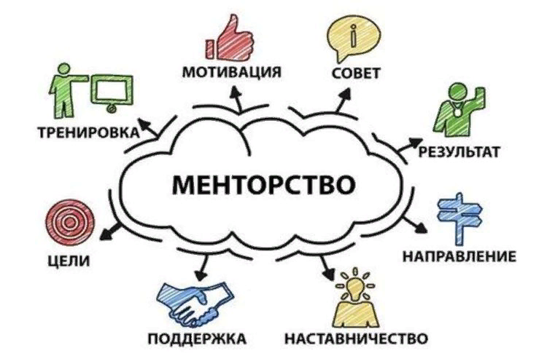
Этапы профессионального развития педагога
Вхождение в должность. Этап овладения профессией, освоение норм профессии, её ценностей.
Стабилизация. Этап приобретения профессиональной компетентности, успешности.
3. Преобразование. Этап достижения целостности, самодостаточности, автономности и способности к инновационной деятельности.

Slide 25
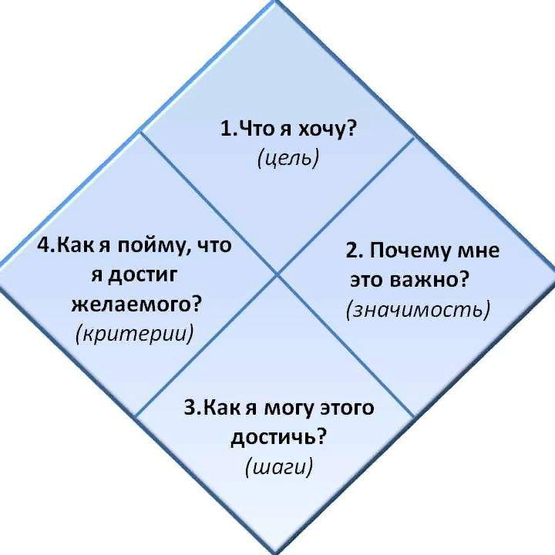
Преобразование педагога
коуч

Slide 26
лидер педагогического сообщества – педагог, испытывающий проблемы с сфере коммуникации

Slide 27
педагог новатор – педагог консерватор

